Slide 1


INGENIERÍA EN COMERCIO EXTERIOR Y NEGOCIACIÓN INTERNACIONAL
TEMA: “COOPERACIÓN INTERNACIONAL ENTRE ECUADOR Y ESTADOS UNIDOS
BASADO EN LA MATRIZ PRODUCTIVA ECUATORIANA,
EL PLAN NACIONAL DEL BUEN VIVIR
Y EN LA ECONOMÍA POPULAR Y SOLIDARIA
PARA LA CREACIÓN DE UN MODELO DE EMPRESA AGROEXPORTADORA”
AUTORA: JOHANNA SALGADO

Slide 2
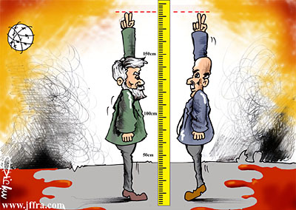


¿Por qué existe la Cooperación
Internacional?
Objetivos
estatales
Autosuficientes
Defender intereses nacionales

Slide 3


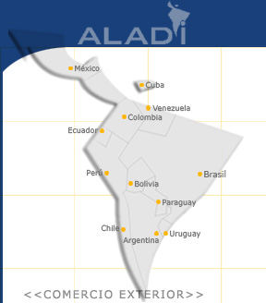
Clases de cooperación
modalidad
POTENCIAS
c
PMDER

Slide 4



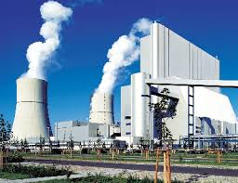


ECUADOR & EE.UU.
1961
USAID (United States Agency for International Development).
ANTES
DESPUÉS
MEJORA CALIDAD DE VIDA

Slide 5
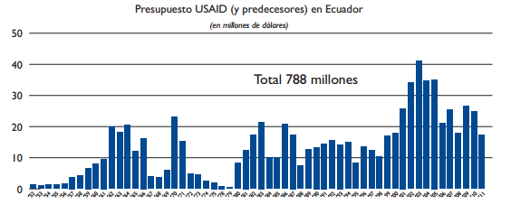
Presupuesto de USAID en Ecuador
En millones de dólares

Slide 6

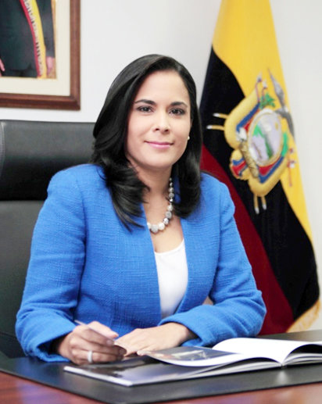
ECUADOR
políticas
negociación
estrategias
planificación
herramientas
intervenciones
Apoyo a las organizaciones
Seguimiento de las actividades
Lcda. Gabriela Rosero

Slide 7
PROYECTOS RELACIONADOS CON COMERCIO EXTERIOR
El proyecto “Costas y Bosques Sostenibles” 2009-2014
Programa de Desarrollo de Empresas Locales (PRODEL 2007-2014).
Red Productiva (2010-2014)
Academy for Educational Development (AED), ACDI/VOCA, instituciones financieras, empresarios, corredores, familias
Empresas públicas y privadas
COOPERACIÓN INTERNACIONAL NO REEMBOLSABLE

Slide 8
SITUACIÓN ACTUAL
Fuente: Banco Central del Ecuador (BCE)
Elaborado por: Autora

Slide 9
Tabla No. 1: Principales destinos de las exportaciones no petroleras del Ecuador - Miles de dólares FOB
Año 2013
PAÍS | Valor FOB | Participación %
ESTADOS UNIDOS | 198.923 | 22,13
RUSIA | 81.851 | 9,10
COLOMBIA | 72.530 | 8,07
VENEZUELA | 50.404 | 5,61
HOLANDA (PAÍSES BAJOS) | 44.619 | 4,96
ALEMANIA | 39.793 | 4,43
ITALIA | 37.011 | 4,12
ESPAÑA | 30.267 | 3,37
PERÚ | 28.494 | 3,17
VIETNAM | 26.635 | 2,96
CHILE | 25.751 | 2,86
CHINA | 23.913 | 2,66
BÉLGICA | 20.821 | 2,32
FRANCIA | 19.517 | 2,17
REINO UNIDO | 16.265 | 1,81
TURQUÍA | 13.492 | 1,50
JAPÓN | 13.333 | 1,48
SUIZA | 12.278 | 1,37
ARGENTINA | 10.512 | 1,17
MÉXICO | 9.145 | 1,02
DEMÁS PAÍSES | 123.438 | 13,73
TOTAL | 898.992 | 100%
Fuente: Banco Central del Ecuador (BCE)
Elaborado por: Autora

Slide 10

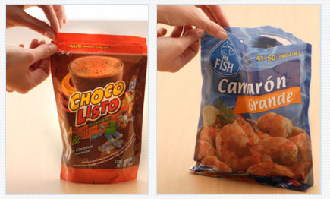
CAMBIO
DE LA
MATRIZ PRODUCTIVA
MATRIZ
PRIMARIA-EXPORTADORA
SUSTITUCIÓN DE EXPORTACIONES
PRODUCCIÓN LOCAL
COMPETITIVIDAD
INNOVACIÓN
VALOR AGREGADO

Slide 11
Tabla No. 3: Industrias Priorizadas
Sector | Industria
BIENES | 1) Alimentos frescos y procesados
 | 2) Biotecnología (bioquímica y biomedicina)
 | 3) Confecciones y calzado
 | 4) Energías renovables
 | 5) Industria farmacéutica
 | 6) Metalmecánica
 | 7) Petroquímica
 | 8) Productos forestales de madera
SERVICIOS | 9) Servicios ambientales
 | 10) Tecnología (software, hardware y servicios informáticos)
 | 11) Vehículos, automotores, carrocerías y partes
 | 12) Construcción
 | 13) Transporte y logística
 | 14) Turismo
Fuente: Secretaría Nacional de Planificación y Desarrollo (SENPLADES, 2013)

Slide 12



Plan Nacional del Buen Vivir
Plan promulgado por el gobierno actual desde el año 2007, las últimas reformas se realizaron desde 2013 al 2017.
4.6 d) Ampliar y focalizar la inversión pública y privada y los mecanismos de cooperación interinstitucional nacional y cooperación internacional, para la transferencia de conocimiento y tecnología y para la movilidad de académicos, investigadores y estudiantes a nivel regional.

Slide 13
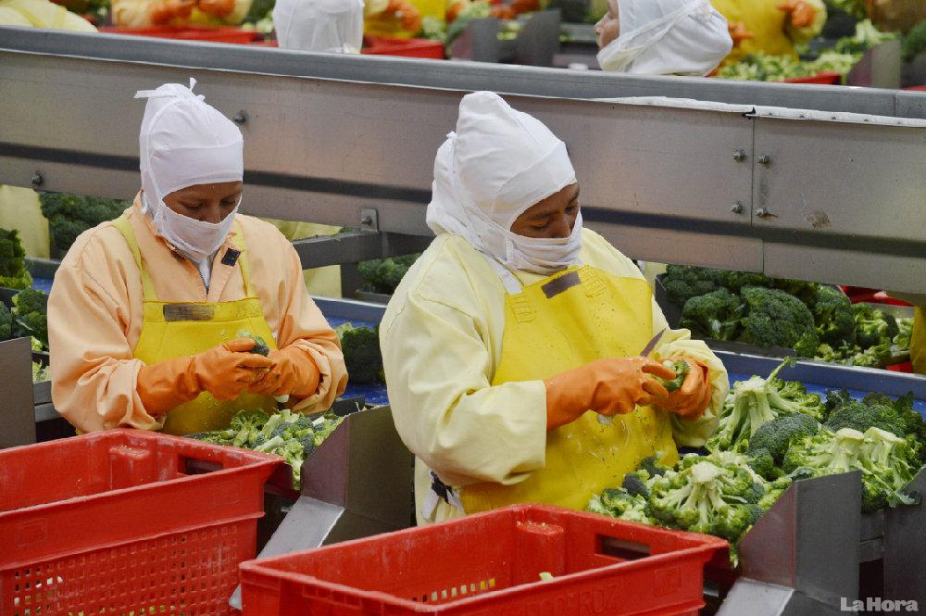


12.7 a) Potenciar la gestión soberana de la cooperación internacional no-reembolsable, bilateral y multilateral, canalizándola como un mecanismo complementario a la acción del Estado, con énfasis en temas de fortalecimiento del talento humano, asistencia técnica y transferencia tecnológica.
Objetivo 3: Mejorar la calidad de vida de la población
Objetivo 11: Establecer un sistema económico social, solidario y sostenible

Slide 14
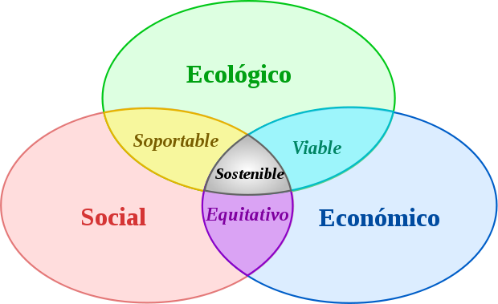
Economía Popular y Solidaria
Su base está en las relaciones de solidaridad y cooperación orientada al Buen Vivir a través de los lineamientos de la LOEPS (Ley Orgánica de Economía Popular y Solidaria)
FAVORECE
MEJORA
ESTIMULA

Slide 15

Cooperación Internacional al Desarrollo
Países cooperantes
PC
PRINCIPIOS
CONDICIONES
ACUERDO MUTO
REQUISITOS
mejorar la gestión
generar aprendizaje
Y
rendir cuentas
Países receptores
PR

Slide 16
Las modalidades de cooperación internacional en Ecuador
según la distribución de fondos son:
Bilateral.- convenio o acuerdo suscrito
Multilateral.- es la que se otorga a través de organismos o instituciones internacionales
Sur-Sur.- solo se da entre países del sur.
Descentralizada.- se efectúa por las administraciones regionales y locales públicas
No gubernamental.- intervienen entidades sociales sin fines de lucro

Slide 17
Modelo General de los proyectos/programas
de Cooperación Internacional No Reembolsable (CINR)
1. Formulación de programa/proyecto
2. Negociación
3. Firma de convenio
4. Registro del Programa/Proyecto
5. Ejecución del Proyecto
6. Seguimiento
7.Evaluación
Fuente: SETECI
Elaborado por: Autora

Slide 18
Actores del proceso de Cooperación Internacional
ACTOR | ROL
Consejo Directivo de la Cooperación Internacional- CODI | Instancia rectora del Sistema Ecuatoriano de Cooperación Internacional
Secretaría Técnica de Cooperación Internacional - SETECI | Entidad de gestión de la cooperación internacional no reembolsable.
Secretaría Nacional de Planificación y Desarrollo - SENPLADES | Entidad rectora del Sistema Nacional de Planificación.
USAID (Entidad ejecutora-solicitante) | Organismo que financia con recursos de cooperación internacional no reembolsable, ejecuta y rinde cuentas de proyecto.
Ministerio de Finanzas - MF | Ente rector del Sistema de las Finanzas Públicas.
Banco Central de Ecuador - BCE | Entidad depositaria oficial de los recursos públicos.
Fuente: SETECI
Adaptado por: Autora

Slide 19
Fases de Evaluación
N- | Actividades | Detalle
1 | Construcción de la Agenda de Evaluación | Se determina las necesidades de evaluación
2 | Definición de objetivos y alcance de la evaluación | Se establece el por qué se va a evaluar y hasta donde evaluar
3 | Identificación de Actores | Levantamiento de información de los principales involucrados
4 | Contacto con actores | Proceso para definir la agenda, los sitios a visitar y las entidades a entrevistar
5 | Definición de cronograma de visitas en campo | Establecer los tiempos y hoja de ruta de la visita de campo
6 | Definición del equipo de trabajo | Determinación de los funcionarios/as que se trasladaran a campo, estableciéndose el rol de cada uno
7 | Solicitud de autorización de la visita de campo | Memo de necesidad de autorización de movilización de los funcionarios/as por parte de la máxima autoridad
Fuente: SETECI (2013)
Elaborado por: Autora

Slide 20

microempresas
opera
comercializa
produce
Capacitación y asistencia
técnica
Organización

Slide 21






Slide 22
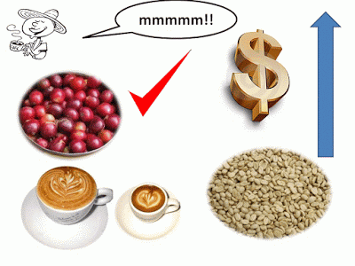
EXPORTAR valor agregado
Decisión
Identificación de productos potencialmente exportables
Mercados potenciales
Restricciones de mercado de destino
Selección de mercado
Cálculo de costos de exportación
Oferta exportable

Slide 23
Empresa Agroindustrial
agrícola
industrial
Empresa agroindustrial
bajo costo
Excelente calidad
Operación económicamente rentable

Slide 24
Factores de decisión
señalar las fuentes de financiamiento: pública, privada o mixta.
vinculación con otras instituciones sean nacionales o extranjeras.
Realizar el Request for Porposals RFP (Solicitud de Propuestas)
DIRECCIONES
RECEPCIÓN E INSPECCIÓN
SEGURIDAD
GESTIÓN FINANCIERA
PROPÓSITO DE LA ACTIVIDAD
ANTECEDENTES
ACTIVIDADES
RESULTADOS

Slide 25

CASO PRÁCTICO

Slide 26


La fabricación, importación, exportación, industrialización y comercialización de: abonos, fertilizantes, insumos y maquinaria, productos y servicios relacionados con el sector agropecuario e industrial .

Slide 27
PROCEDIMIENTOS PARA LA CONSTITUCIÓN
DE MICROEMPRESAS AGROEXPORTADORAS
Convocatoria (Scope of work)
Acta de selección y adjudicación
Reserva De Nombre
Superintendecia de compañías
Elaboración De Estatutos
Constitución de la compañía
Registro Tributario
SRI – RUC
Registro Aduanero Institucional
Registrarse como OEA (Operadores Económicos Autorizados) ante el SENAE (ECUAPASS)

Slide 28

Estructurar informes de cumplimiento
para el patrocinador de agronegocios de importación y exportación

Slide 29
Prioridades en acción para la empresa

Slide 30


Productos con capacidad
exportable

Slide 31
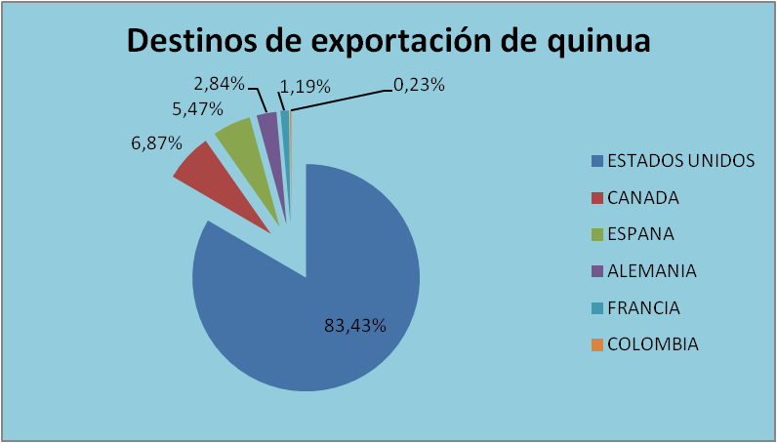
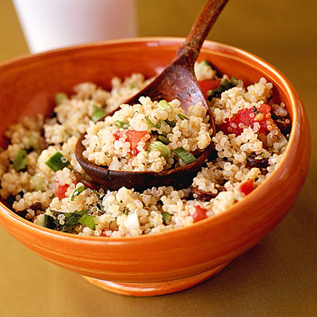
Quinua
Sección II | PRODUCTOS DEL REINO VEGETAL
Capítulo 10 | Cereales
Partida Sist. Armonizado 1008 | Alforfón, mijo y alpiste; los demás cereales
SubPartida Sist. Armoniz. 100890 | Los demás cereales
El gobierno ecuatoriano pretende mejorar la alimentación en los niños y jóvenes a través del apoyo al Programa Mundial de alimentos que está interesado en incluir la quinua en el desayuno escolar

Slide 32
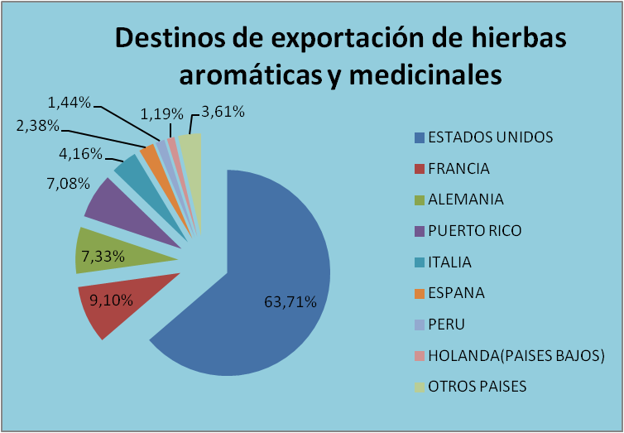

Hierbas medicinales
y aromáticas
Sección II | PRODUCTOS DEL REINO VEGETAL
Capítulo 13 | Gomas, resinas y demás jugos y extractos vegetales
Partida Sist. Armonizado 1302 | Jugos y extractos vegetales
Subpartida Sist. Armoniz. 1302.19 | Los demás
La empresa ecuatoriana que se ha beneficiado con la cooperación internacional es AAPPSME (Asociación Agroartesanal de Productores de Plantas Secas Medicinales del Ecuador), es una empresa asociativa en crecimiento.

Slide 33
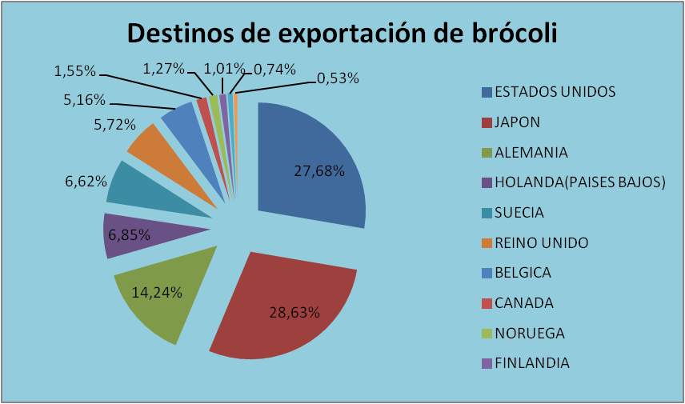

Brócoli
Sección II | PRODUCTOS DEL REINO VEGETAL
Capítulo 07 | Hortalizas, plantas, raíces y tubérculos alimenticios
Partida Sist. Armonizado 0704 | Coles, incluidos los repollos, coliflores, coles rizadas, colinabos frescos o refrigerados
Subpartida Sist. Armoniz. 0704.10 | Coliflores o brócolis, frescos o refrigerados
Es un producto no tradicional pero es uno de los productos estrellas que han ayudado al desarrollo de la economía, consiguiendo así un crecimiento anual del 13% y creando más de 8,000 fuentes de trabajo.

Slide 34
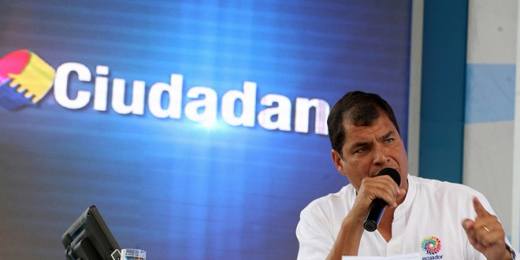
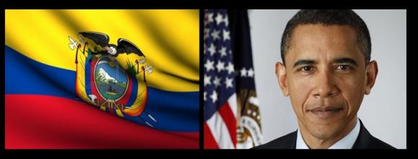
CONFLICTOS
En el enlace ciudadano 353 llevado a cabo en Quito el sábado 21 de diciembre 2013, el presidente cuestionó el verdadero papel que realiza USAID en Ecuador, por esta razón se someterán a una revisión técnica los proyectos actuales.
Relaciones diplomáticas
Las relaciones comerciales

Slide 35
CONCLUSIONES
La microempresa tiene un gran apoyo por parte de los gobiernos americano y ecuatoriano ya que las leyes respaldan la creación de modelos agroexportadores enfocadas al mercado internacional.
El sistema de aprobación de cooperación internacional es un proceso que toma tiempo ya que requiere pasar por varias supervisiones en entidades nacionales pero vale la pena luchar por su financiamiento.
Dentro de los lineamientos para la constitución de la empresa se deben tomar en cuenta las leyes ecuatorianas que respaldan a la creación de nuevas industrias según la lista de las prioridades por parte del gobierno.
La CI no se acabará por que existen instituciones que respaldan a Ecuador para promover las exportaciones y brindar su apoyo a la producción.

Slide 36
RECOMENDACIONES
Se recomienda a las microempresas que quieran acceder a la cooperación internacional tomar en cuenta todos los puntos establecidos para su aprobación, con paciencia y colaboración con las entidades nacionales e internacionales involucradas.
Es necesario que Ecuador fortalezca las relaciones diplomáticas para adquirir ventajas con los acuerdos y tratados entre los países ya que sigue siendo el principal socio comercial.
Los tratados vigentes actualmente ayudan a los fabricantes que poseen bases necesarias para promover la calidad y cantidad de sus procesos con visión internacional.
Los productos agrícolas beneficiarios de una exportación son aquellos que demuestran sustento en sus procesos y que satisfacen una necesidad en el exterior mejorando sus actividades comerciales y abriendo nuevos mercados internacionales.

Slide 37
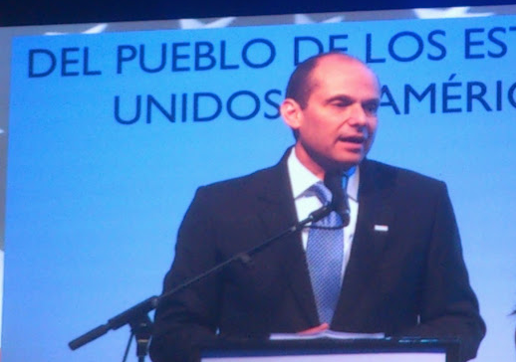

OPORTUNIDAD DE VIDA
Sr. Adam Namm
Embajador de los Estados Unidos de América en Ecuador
Sra. Jeny Fridman
Directora de la misión en Ecuador

Slide 38


Evento de Participación ciudadana de USAID
Con la Directora de participación ciudadana
Dra. Ruth Hidalgo

Slide 39
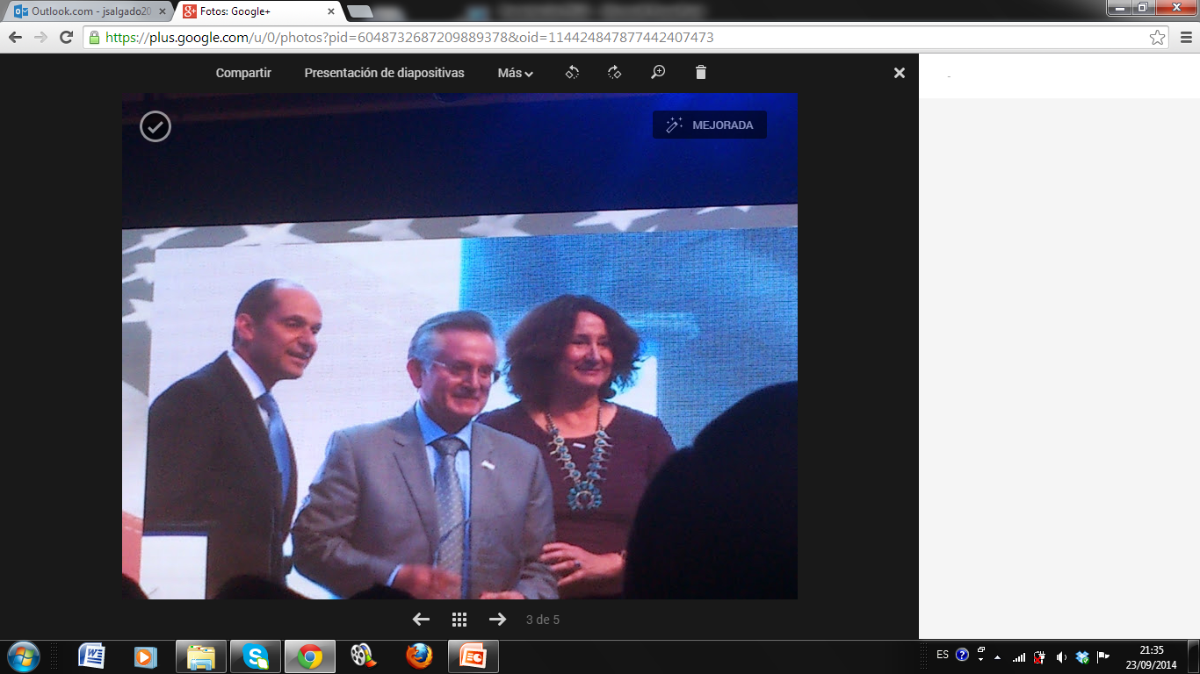
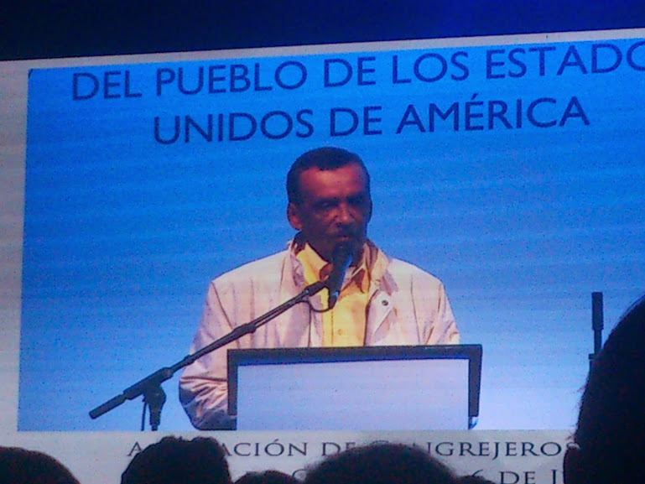
Ing. Hugo Ramos
Director del programa PRODEL
Luis López
Asociación de cangrejeros del Golfo de Guayaquil 6 de Julio

Slide 40
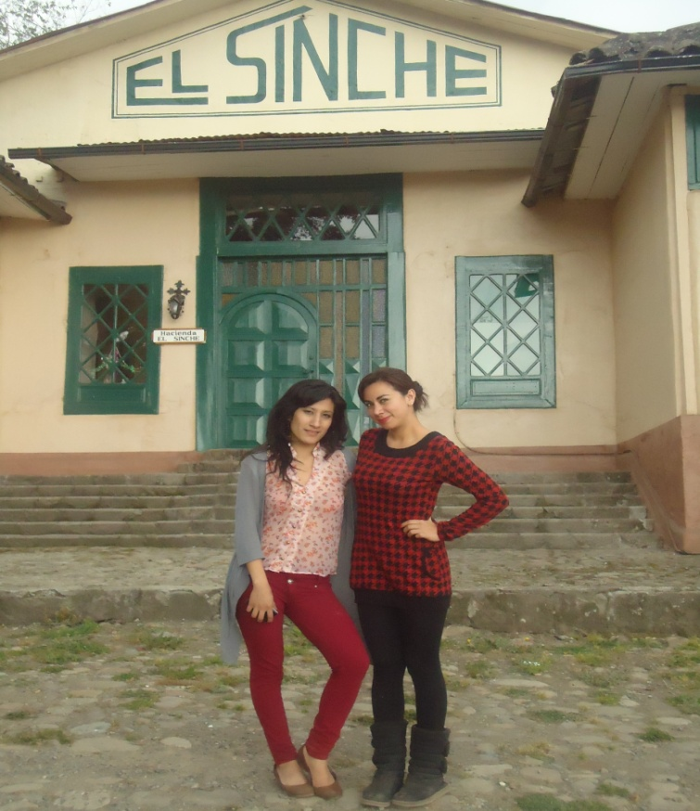
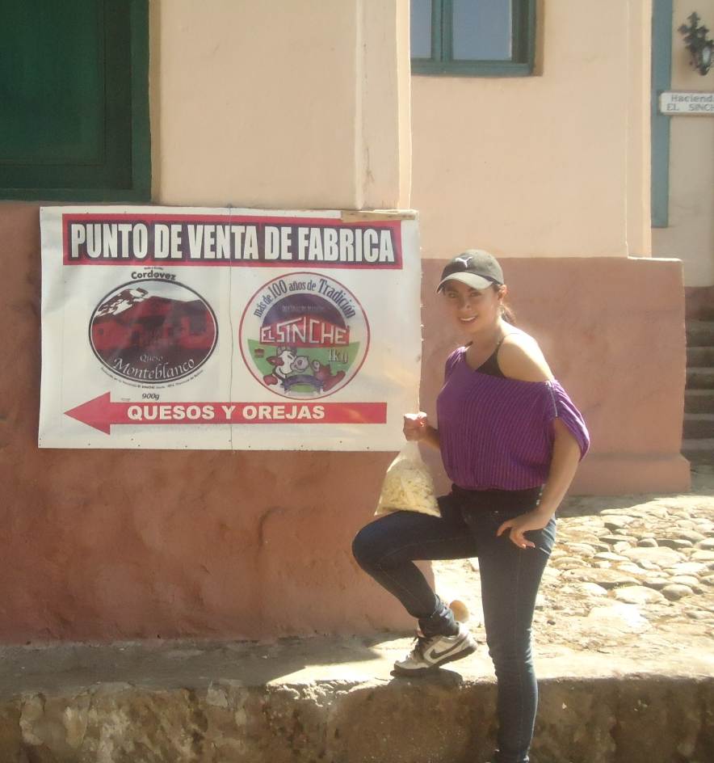
EL SINCHE
GUARANDA
CAPACITACIÓN CON LOS PEQUEÑOS PRODUCTORES
VISITA DE CAMPO

Slide 41


SR. CHARLIE SMITH
CÓNSUL GENERAL DE ESTADOS UNIDOS EN ECUADOR
EQUIPO DE LA SECCIÓN CONSULAR

Slide 42


